Slide 1

Excel 2016
Lerne die Elemente der Benutzeroberfläche von Excel kennen!

Slide 2
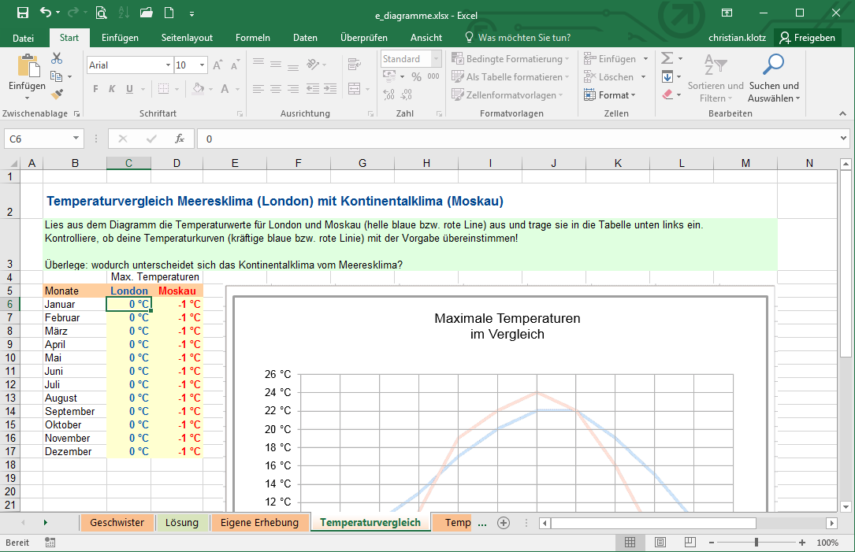
Menüband mit offenem Register Start
Leiste für den Schnellzugriff
Zelle C6
Gruppe Zahl
Zeilen
Register
Bearbeitungsfenster
Spalten
Zelladresse
Titelleiste mit Namen der Exceldatei
Diagramm
Tabellenblatt
Ordne die Elemente der Benutzerober-
fläche von Excel zu!
offenes Arbeitsblatt
Ansichtsschaltflächen
Menüband Anzeigeoptionen
Zoom
Fenster minimieren
Fenster maximieren
Fenster schließen
das Menüband ausblenden
Bildlaufleiste

